Slide 1

1.Python基础
Python Programming in Geoscience
Python编程及其在地理科学中的应用
主讲人：龚伟
北京师范大学 地理科学学部
gongwei2012@bnu.edu.cn
授课时间地点：星期五 19:50-21:30 9-301

Slide 2
提纲
课程简介
为什么学python
本课程学什么/不学什么
参考书目
入门python语言
安装python
基本语法（数据类型、流程控制、函数和模块、面向对象、标准库）

Slide 3
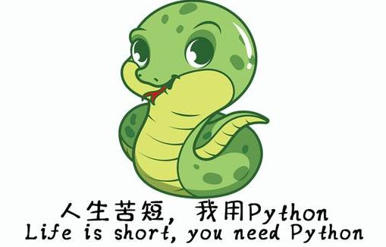
为什么学python？
容易学
通吃各种数据
工资高
出活儿快
外挂多
我要毕业！
画图精美

Slide 4
Python语言的特点
面向对象的动态类型脚本语言：万物皆对象
功能强大的专业编程语言：什么都能干
为非专业程序员设计：教学语言门槛低
简单：一个问题用一种方法解决，不废话
自然：语法像读英语，强制缩进
支持面向对象但不强迫你非得面向对象，不逼婚
自由，开源：模块丰富、开放共享、适合科研
全平台：windows, linux, mac,无需修改即可运行
可扩展性：胶水语言，调用C/C++，第三方库开挂

Slide 5
背景调查
学过什么？
想学什么？
微积分
线性代数
概率论/随机数学
C语言
Fortran语言
面向对象语言
Python, java, Ruby …
ArcGIS
Linux
零基础python入门
科学计算
数据统计分析
人工智能/深度学习
数据可视化
地理数据处理
高性能编程
Web开发
GUI开发
ArcGIS脚本

Slide 6
课程内容
讲这些
不讲这些
零基础python入门
科学计算入门
Numpy, Scipy
数据可视化
matplotlib
开源的地理数据处理库
GDAL, Basemap, …
机器学习入门
Scikit-learn
高性能编程
并行, 加速
Web开发
GUI开发
ArcGIS相关
深度学习相关
时间有限，必需有所取舍
全部使用开源软件
密切结合地理科学需求
反映大数据、人工智能的趋势（但是没时间深入讲）
最后一次课随堂考试！

Slide 7
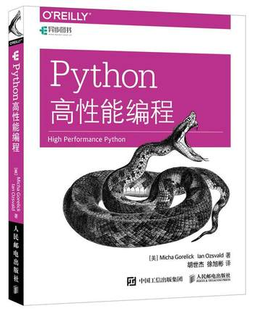
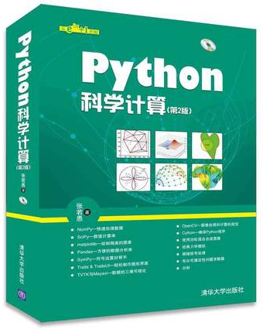
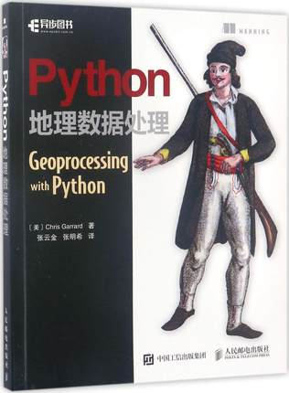
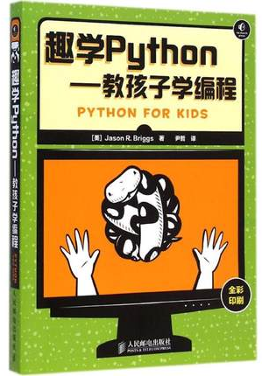
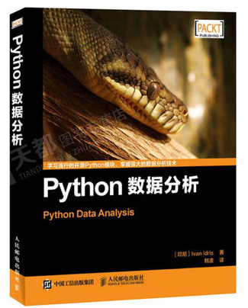
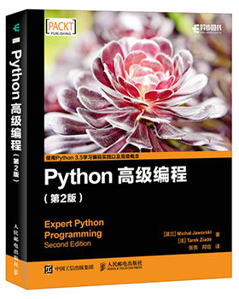
参考书
嫌python慢，看这本书
科学计算必备
部分代替ArcGIS
通吃各种地理数据
主力教材
再不学python
赶不上小学生
参考书内容有重叠
请根据自己的需求选用
有好书欢迎推荐！
数据分析、可视化、数据库、外部集成
一时用不上但总会有用
打包、扩展、高级语法

Slide 8
安装python：选哪个版本
原版 https://www.python.org/
全平台，扩展要自己装
Anaconda https://anaconda.org/
全平台，自带众多常用扩展，conda包管理工具
Canopy https://www.enthought.com/product/canopy/
全平台，包管理不如anaconda
Python(x,y) https://python-xy.github.io/downloads.html
Windows专用，尚未支持python3
本课程使用Anaconda

Slide 9
安装python：2.7还是3.x
Python特色的问题，3.x不向下兼容
ArcGIS Desktop用2.7，但Pro用3.x
由于历史遗留问题，有的程序依然用2.7
2.7及各扩展包的2.7版本已经停止开发
各位新朋友，建议从3开始
本课程使用python3.x，不给大家留包袱
Python支持独立环境，2和3可以互相切换
时间有限，兼容性问题请课下讨论

Slide 10
Python代码的编写与执行
IDLE
Python自带，编写+执行
IPython
Anaconda自带，类似Dos或bash的shell
Spyder
Anaconda自带，编写+执行，类似matlab
Jupyter Notebook
Anaconda自带，程序+笔记
PyCharm
单独安装，类似IDE
Vim/EMACS/Notepad++/Sublime text…
文本编辑

Slide 11
python编程环境配置
安装Anaconda
选择自己的平台对应的版本
安装过程参考 https://zhuanlan.zhihu.com/p/25198543
配置单独的python环境
conda create -n myenv python=3.6
conda activate myenv
安装PyCharm等IDE
参考资料：师大云盘
https://pan.bnu.edu.cn/l/xncu0J

Slide 12
课堂演示
下载Anaconda，选择适合自己的版本
安装Anaconda，一路next
打开Anaconda Navigator，逛一逛
打开Anaconda prompt，看python版本
新建环境
conda create -n myenv python=3.6
conda activate myenv
安装软件包
conda install -c conda-forge basemap
打开jupyter-lab

Slide 13
Python基本语法
数据类型
整型、浮点型、布尔型、复数、字符串
列表、元组、字典、集合
常用运算符
流程控制
赋值、条件、循环
函数和模块
定义与调用、参数、导入
面向对象
类、对象、封装、继承
标准库

Slide 14
Python基本语法
注释：单行用“#”，多行用三个单引号
跨行： 斜线“\”
缩进：不用花括号或者begin…end
用缩进，一般4个空格
Tab不是空格，混用tab和空格python会傻掉
强烈建议只用python专用的编辑工具
IDLE、Spyder等
用Vim等编辑器时，需要设置将tab自动替换成空格
不要用windows的记事本

Slide 15
数据类型：对象
Python中，万物皆对象
建立第一个对象，并赋值给一个变量
打开IPython
输入数字7，一个整数对象被创建了
输入x=7，建立变量x，让其引用整数对象7
C同学问，指针呢？
Python中，赋值即引用，不是指针，胜似指针
动态类型语言，变量类型不需要事先声明
支持垃圾收集，引用计数为0的对象被删除
解释型脚本语言，由解释器执行，不编译
有时候也编译，比如用Cython或者numba时

Slide 16
数据类型：对象
给对象起名字：变量命名规则
2.x支持：英文字母、下划线、数字
3.x支持Unicode变量名（中文名）
区分大小写，大写和小写是不同的变量名称
函数dir()查看系统已定义名称
dir(’__buildin__’)查看内置名称

Slide 17
数据类型：整数
整数 int
2.x中，int的长度为32位，范围-2³¹～2³¹，超过范围会转化为长整型（L结尾）
3.x中，整数长度无限制，取决于内存大小
用type()函数查看数据类型
print(a,type(a))
前面加上 0b/0B 0o/0O 0x/0X 表示二进制、八进制、十六进制整型常量
0b101 0o355 0xabc

Slide 18
数据类型：布尔
布尔 bool
真 True 假 False
只有两个实例对象，注意首字母大写
布尔型是整型的子类，True=1，False=0
布尔型也像整型一样能进行数学运算，比如True*3，False+5
0和取值为空的数据类型（空字符串，空字典，空列表，空numpy array）以及None类型的布尔值都等于False，其它均为True
用bool()函数查看对象的布尔值

Slide 19
数据类型：浮点数、复数
浮点数 float
有小数点就会创建浮点对象：b=0.2
2.x的整数相除返回整数，3.x返回浮点数
复数 complex
用complex(a,b)创建复数对象a+bi
Python中虚数单位用j和J表示，比如3+5j
（不用i，因为i容易与1，l搞混）

Slide 20
数据类型：字符串
字符串 String
由字符(Character)组成的有序集合对象
按从左到右依次排列
按索引访问（类似数组）
Python并没有字符(Character)这个类型
单引号双引号通用
例如：a=’My first string’
可以这样访问：a[0] a[2] a[-1] a[5:8]

Slide 21
数据类型：列表
列表 List
具备容器功能的类型，强大，常用，必会！
创建方式：方括号包住内含对象，逗号分隔
A = [1,2,3]
B = [[2.4, 3.5, 1.6],[3.14, 22.33],’hahaha’]
引用方式：偏移量
可正可负：A[0] A[-2] A[1]
有效范围：0到n-1 -1到-n (A[3] A[4]都会报错)
用len()查看列表长度
列表内可以放入任何类型的对象
字符串、其它列表、字典、函数…
不同类型的对象可以“混搭”

Slide 22
数据类型：列表
列表与C和Fortran的数组有什么区别
C和Fortran都是预先分配内存，元素类型固定
Python是动态分配，内部类型可以混搭
Python的列表用偏移量更灵活
C和Python从0开始，Fortran和matlab从1开始
举个例子
A=[1,2,3]
B=A
A[2]=5 这时候B是多少？
使用函数id()查看对象的内存地址，引用同一个地址吗
复制一份，用标准库中的copy，浅拷贝copy.copy()，深拷贝copy.deepcopy()，完全复制用深拷贝

Slide 23
数据类型：元组
元组 Tuple
也是一种有序数据类型
能存储任意类型的对象，能混搭，用[]访问
新建元组：A=(1,2,3)
元组一旦建立，就不能更改
Python用元组来实现函数的多重返回值
Tuple是阉割版的List，防止误操作

Slide 24
数据类型：字典
字典 dict
一种映射型数据结构（mapping）
“键：值”（key：value）配对关系
例如某班同学成绩单
S={’zhangsan’:80, ’lisi’:95,’wangmazi’:72}
靠“键：值”关联来访问字典的内容
S[’zhangsan’]
可以混搭各种类型的对象，可动态增删改
字典类型相当于“每个元素都有名字的列表”，具备自描述性
字典内部元素是没有顺序的

Slide 25
数据类型：集合
集合 Set
与列表、元组、字典都不相同
用来记录无顺序、不可变对象是否存在其中
集合的元素不得重复，可以混搭
创建集合:
A={’zhangsan’,’lisi’,’wangermazi’}
B=set([1,2,3])
空集合只能用set()创建，{}创建的是空字典
检测两个列表中的元素是否相同
set(A)==set(B)

Slide 26
常用运算符：算术运算符
运算符 | 运算功能 | 表达式举例
+ | 加 | 3+2
- | 减 | 3-2
* | 乘 | 3*2
** | 幂 | 3**2
/ | 除 | 3/2
// | 整除，返回商的整数 | 3//2
% | 取模，返回余数 | 3%2
算术运算符的操作数可以是：整型、浮点型、复数型、布尔型等
在3.x中，如果一个操作数是浮点型，返回值就是浮点型
注意，+ * %也可用于字符串型，但意义不同
Notes:
对字符串 +表示拼接，*表示重复输出，%表示格式化字符串

Slide 27
常用运算符：赋值运算符
运算符 | 运算功能 | 表达式举例
= | 赋值 | a=2
+= | 加法赋值 | b+=a
-= | 减法赋值 | b-=a
*= | 乘法赋值 | b*=a
**= | 乘幂赋值 | b**=a
/= | 除法赋值 | b/=a
//= | 整除赋值 | b//=a
%= | 取模赋值 | b%=a

Slide 28
常用运算符：比较运算符
运算符 | 运算功能 | 表达式举例
== | 相等判断 | a==2
!= | 不等于 | b!=a
> | 大于 | b>a
< | 小于 | b<a
>= | 大于等于 | b>=a
<= | 小于等于 | b<=a
注意相等(==)和赋值(=)不一样

Slide 29
常用运算符：逻辑运算符
运算符 | 运算功能 | 表达式举例
and | 与 | A and B
or | 或 | A or B
not | 非 | not A
A | B | A and B | A or B
True | True | True | True
True | False | False | True
False | True | False | True
False | False | False | False

Slide 30
常用运算符：身份运算符
运算符 | 运算功能 | 表达式举例
is | 相同 | A is B
is not | 不同 | A is not B
身份运算符主要用于比较两个对象的id是否相等
实际上是取出对象的id值（内存地址）进行比较
Python中万物皆对象，is和is not比较的可以是一切对象
is 和 == 不同
is 比较对象的身份（地址），==比较对象的值（内容）

Slide 31
常用运算符：成员运算符
运算符 | 运算功能 | 表达式举例
in | 存在 | A in B
not in | 不存在 | A not in B
成员运算符主要用于比较对象A是否存在于容器B中
例如：
A=2
B=[4,3,2]
C={2,4,3}
D=(1,3,2)
A in B, A in C, A in D 分别是？

Slide 32
常用运算符优先级（从高到低）
运算符 | 运算功能
** | 乘幂
*, /, //, % | 乘除法
+, - | 加减法
<=, <, >, >= | 大小比较
==, != | 相等判断
=, +=, -=, *=, **=, /=, //=, %= | 赋值
is, is not | 身份
in, not in | 成员
and, or, not | 逻辑

Slide 33
常用内置运算函数
函数名称 | 运算功能 | 使用举例
sum(iterable, start=0) | 所有元素相加 | sum([1,2,3],5)
pow(x,y,z=None) | x**y%z或x**y | pow(6,2)
divmod(x,y) | 返回元组 (x//y, x%y) | divmod(6,2)
abs(x) | 绝对值 | abs(-6)
all(iterable) | 所有元素为True | all([3>2,6<9])
any(iterable) | 任意元素为True | any([3>2,6<9])
max(…) | 最大值 | max(6,9)
min(…) | 最小值 | min(6,9)
round(x,n) | 四舍五入(到小数点后第n位) | round(3.84,1)

Slide 34
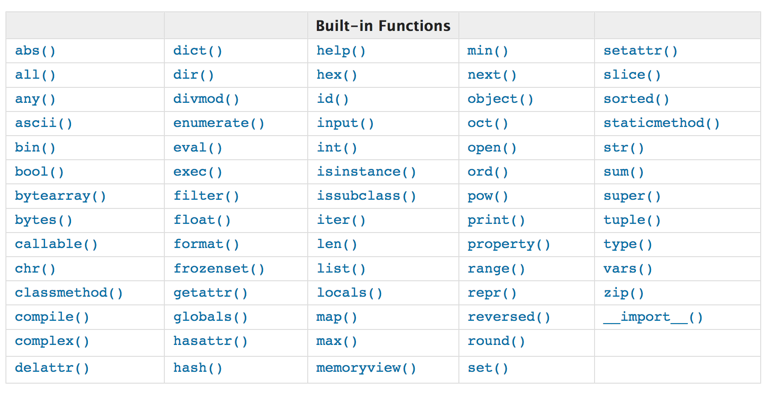
python的内置函数
https://docs.python.org/3.6/library/functions.html

Slide 35
流程控制：赋值
Python中，赋值等于引用，赋值不是复制
多重赋值：
A=B=C=[1,2,5,7,3]
多元赋值：
A,B,C=1,2,3
隐含的使用了元组，和A=1,2,3是不一样的！
增强赋值：
A+=A, B**=B

Slide 36
流程控制：条件
根据指定条件的真假判断执行哪一部分
基本型：
if elif else
条件行结尾有冒号！
elif可以省略
注意缩进！
一行流：
a=X if condition else Z
condition为True时，赋值为X，否则赋值为Z
if condition1:
statement1
elif condition2:
statement2
else:
statement3

Slide 37
流程控制：循环
循环的分类：
for while 内嵌循环
循环控制语句：
break continue pass

Slide 38
流程控制：循环
for循环基本型：
注意冒号！
注意缩进！
sequence可以是range(n), 可以是列表，或各种可迭代类型
二波流：
for idx, item in enumerate(list):
在循环体内可以同时使用索引值idx和元素item
一行流：
list1=[2,10,34,3,10,20,10]
[i for i in range(len(list1)) if list1[i]==10]
找出list1中所有等于10的元素
for variable in sequence:
statements

Slide 39
流程控制：循环
多重循环：
注意冒号，注意缩进！
一行流：
while循环基本型：
注意冒号！
注意缩进！
当condition为True时，执行循环体，否则跳出
x=[‘a’,’b’,’c’]
y=[2,3]
for i in x:
for j in y:
z.append([i,j])
print(z)
[[i,j] for i in x for j in y]
while condition:
statements

Slide 40
流程控制：循环
循环控制语句：
break 停止执行当前循环，执行循环下面的一条语句（只跳一层）
continue 不执行循环体内部的后面的语句，立刻开始下一次循环
pass 啥也不干，当我不存在。。。

Slide 41
函数
定义
注意冒号！
注意缩进！
参数可以是许多个
参数可以有默认值
有默认值的参数必须排最后
返回值可以是许多个，组合成一个元组
调用
有默认值的参数要指定名字
多个返回值，不需要的用下划线顶替
def myfunc(arg1, arg2, arg3=None):
statements
return v1, v2, v3
v1, v2, _ = myfunc(5, 3, arg3=8)

Slide 42
函数
函数的参数：形参和实参
实参：实际参数，从外面传递来的实际的参数
形参：形式参数，在函数内部它形式上的名字
调用函数时，实参按照顺序位置与形参绑定，称为位置参数（Positional Argument）
也可以在调用时，写明实参与形参的对应关系，称作传递关键字参数（Keyword Argument），这时候位置信息被忽略了
同时传递位置参数与关键字参数，应该先传递位置参数，再传递关键字参数

Slide 43
函数
函数的参数：可变对象
如果参数是可变对象（如列表），函数内部对此对象的修改会在函数执行后仍然有效
如果默认参数是可变对象，函数内部修改了此对象后，函数默认值也发生了改变
def growing_list(x, y=[]):
y.append(x)
print(y)
重复执行growing_list(‘a’)会发生什么结果？

Slide 44
函数
函数的参数：不定个数的参数
传递不定个数的参数，可在定义参数时，加上一个星号“*”（形参为空的tuple）或两个星号“**”（形参为空的list）
不定个数的数字求和
def my_add(*add_tuple):
sum = 0
for s in add_tuple:
sum += s
return sum
不定个数的数字加权求和
def weighted_sum(x1,x2,*y):
sum = 0
n = len(y)
weight = 0.3/n
for i in y:
sum += weight*i
return sum+0.4*x1+0.3*x2

Slide 45
函数
变量的作用域：
如果变量创建于函数外部，它是全局（Global）的，它在这个py文件内部的任何地方可见。
如果变量创建于函数内部，它是局部（Local）的，它只能在函数内部才能访问，在函数外部不可见。
如果全局变量和局部变量重名了，函数内会访问到局部变量，函数外访问到全局变量。
函数内部能访问全局变量，但不能修改！
如果非要在函数内部修改全局变量，需要声明（不推荐这么干！）

Slide 46
函数
匿名函数：lambda
一行流：函数定义写在一行里面
一行中的hello world
lambda表达式可以赋值（如上例），也可以放在数组里面，批量运行
lambda [arg1[, arg2, …, argN]]: expression
greeting = lambda: print(‘Hello lambda!’)
L = [lambda x: x**2, lambda x: x**3, lambda x: x**4]
for p in L:
print(p(3))

Slide 47
面向对象
面向对象（Object-Oriented Programming）是一种编程范式，是模块化设计的重要方法。
世界由各种对象组成，不同对象之间可以相互作用和通讯。
描述对象特征的信息称为属性（Attribute）
存取属性的函数称为方法（Method）
具有相同属性与方法的对象（Object），属于同一个类别，称之为一个类（Class），其中的一个对象为该类的实例（Instance）
比如：车，飞机，各位同学…

Slide 48
面向对象
类和对象举例
人：
属性：姓名、性别、年龄
方法：过生日（年龄+=1）
学生（继承自 人）：
属性：学校、班级、期末考试成绩
方法：上课、做作业、看书、考试、毕业
python是动态类型语言，不止属性值可以变化，对象的所属类别、方法都可以变化。
例如，人从出生开始：婴儿-幼儿-小学生-中学生-大学生-研究生-毕业工作
通一个对象可以动态转换为不同的类，具有不同的属性和方法

Slide 49
面向对象
类定义：
无继承：
有继承：
python是动态类型语言，类型定义后就可以用className（）创建对象并使用了，可以自如的添加属性和方法
但是这样有悖于面向对象的初衷，所以还需要初始化（相当于c++的构造函数）
class className:
statements
class className(base object):
statments

Slide 50
面向对象
初始化方法
名字必须是__init__
可以接受多个参数
使用的时候这样用
使用tip
python的面向对象机制非常灵活
继承和多态靠动态类型，例如继承之后，直接在类定义下添加方法。对每个对象，可添加不同的属性和方法。
class className:
def __init__(self, arg1, arg2):
self.attr1 = arg1
self.attr2 = arg2
a=className(arg1, arg2)

Slide 51
面向对象：举例
In [1]: class Person:
...: def __init__(self,name,age=0):
...: self.name = name
...: self.age = age
...: def birthday(self):
...: self.age += 1
...: print('Happy birthday to %s !!!' % self.name)
...:
In [2]: a = Person('xiaoming')
In [3]: a
Out[3]: <__main__.Person at 0x10a79f278>
In [4]: a.name
Out[4]: 'xiaoming'
In [5]: a.age
Out[5]: 0
In [6]: a.birthday()
Happy birthday to xiaoming !!!
In [7]: a.birthday()
Happy birthday to xiaoming !!!
In [8]: a.age
Out[8]: 2

Slide 52
面向对象：举例
In [21]: class Student(Person):
...: def __init__(self,name,age=0,school='bnu'):
...: Person.__init__(self,name,age)
...: self.school = school
...: def gotoschool(self):
...: print('%s go to the school %s!' % (self.name, self.school))
...:
In [22]: b = Student('hanmeimei')
In [23]: b.gotoschool()
hanmeimei go to the school bnu!

Slide 53
标准库：有序类型的共同操作
操作 | 返回值
x in s | 如果x在序列s中，返回True，否则返回False
x not in s | 如果x不在序列s中，返回True，否则返回False
s + t | 序列s和t拼接，如果两个序列s和t的数据类型相同
s*n n*s | 序列s中的元素重复n次，形成新的序列
s[i] | 返回序列s的索引值为i的元素
s[i:j] | 返回序列s的从i到j的切片，包括i，不包括j
s[i:j:k] | 返回序列s的切片，以k为步长，从i开始到j结束
len(s) | 返回序列s的长度
min(s) | 返回序列s中的最小值
max(s) | 返回序列s中的最大值
s.index(x[,i[,j]]) | 返回x在序列s或者切片s[i:j]中第一次出现的索引值
s.count(x) | 返回序列s中，元素x出现的次数
列表、元组、字符串及其衍生类型的共同操作

Slide 54
标准库：列表类型
方法 | 功能
List1.append(x) | 在列表末尾追加元素x
List1.extend(w) | 增加多个元素，w是可迭代对象，将w迭代得到的对象都增加到List1的末尾
List1.insert(i,x) | 在索引值为i的地方插入元素x
List1.pop() | 删除列表末尾的元素，并将其作为返回值
List1.pop(i) | 删除并返回索引值为i的元素
List1.count(x) | 返回列表中元素x出现的次数
List1.remove(x) | 移除列表中第一次出现的元素x
List1.sort() | 升序排列
List1.reverse() | 降序排列
List1.index(x,start,end) | 返回列表List1或列表切片List1[start:end]中元素x第一次出现的索引值
使用 list() 或直接用 [] 创建列表

Slide 55
标准库：字符串类型
方法 | 功能
str.find(x) | 返回字符串x出现在str中的最左边的位置，不存在返回-1
str.index(x) | 返回字符串x出现在str中的最左边的位置，不存在会报错
str.rfind(x) | 返回字符串x出现在str中的最右边的位置，不存在返回-1
str.rindex(x) | 返回字符串x出现在str中的最右边的位置，不存在会报错
str.startswith(x) | x为字符串或者字符串组成的元组，如果str以x或x元组中的某一元素开头，则返回True，否则返回False
str.endswith(x) | x为字符串或者字符串组成的元组，如果str以x或x元组中的某一元素结尾，则返回True，否则返回False
str.strip([chars]) | 删去对象开始和结尾处与字符chars相同的部分
str.rstrip([chars]) | 删去对象结尾处与字符chars相同的部分

Slide 56
To Be Continued…

